Slide 1
Guitar Legend
Начальная разработка. Этап проектирования.
Бессонов Иван
Орлов Максим
Суслов Роман
Кислицын Иван
Команда:
Кокорин Егор
Широков Дмитрий
Ведерников Дмитрий
Заболотский Александр

Slide 2

MLP
2/8

Slide 3

Guitar Legend
3/8

Slide 4
Распределение ролей:
Кокорин Егор – Старший программист
Бессонов Иван – Программист
Ведерников Дмитрий – Водитель, SCRUM-мастер
Кислицын Иван – Редактор текстов, тестировщик
Орлов Максим – Геймдизайнер, сценарист, тестировщик
Заболотский Александр – Спикер, тестировщик
Широков Дмитрий – Аналитик, тестировщик
Суслов Роман – Сценарист, саунд-дизайнер
4/8

Slide 5
Итоги предыдущего спринта:
Определен итоговый игровой движок
Утвержден логотип и название команды
Утвержден логотип и название игры
Сформирован скелет сценария
Частично реализована основная механика передвижения
Утверждена стилистика игры
Утверждены основные механики игры
5/8

Slide 6
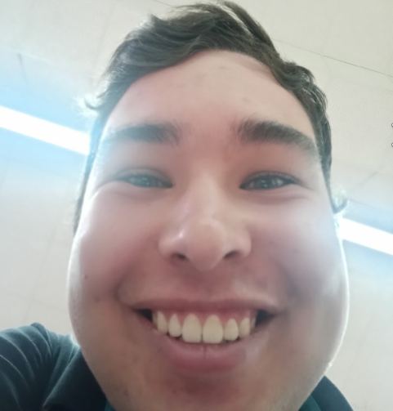
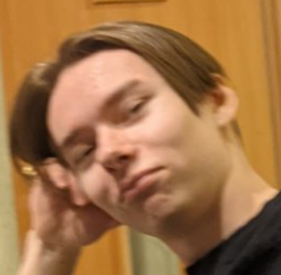
Мнения команды о прошедшем спринте:
Александр Заболотский: «…Прошлый спринт оказался непростым для нашей команды, в связи с тем, что нам пришлось начать работу во многих направлениях, в которых у нас мало опыта...»
Дмитрий Ведерников: «Спринт выдался достаточно продуктивным. В ходе обсуждения наша команда сплотилась в работе и смогла определиться с основными положениями игры. Неотъемлемой частью команды стало её название и логотип.»
6/8

Slide 7
Планы на следующий спринт:
Закончить реализацию механики передвижения
Продолжить разработку сюжета
Начать разработку сценария
Придумать оригинальный слайд «спасибо за внимание»
7/8

Slide 8
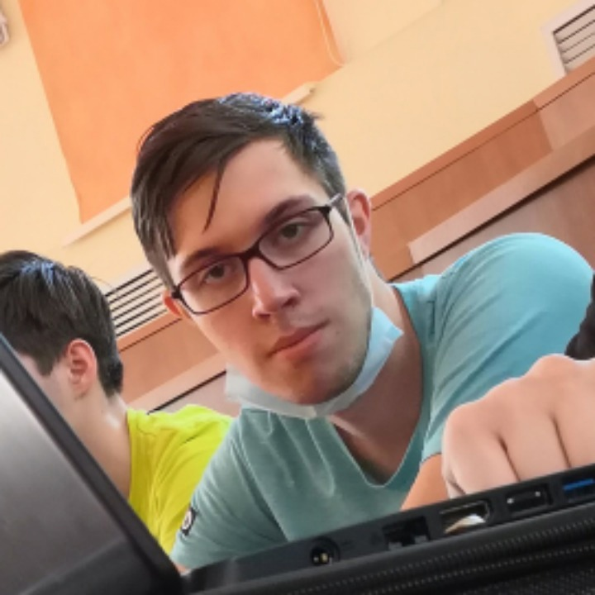
Спасибо за внимание!

